Slide 1









(Tiết 2)
Gv. Phạm Thị Thúy

Slide 2

KTUTS
Khởi động
Notes:
Hương Thảo – Zalo 0972.115.126. Các nick khác đều là giả mạo

Slide 3
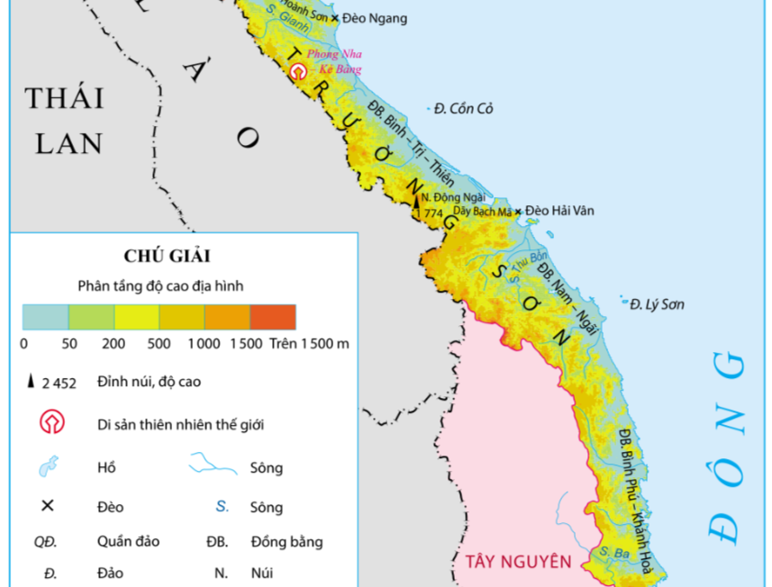
2. Đặc điểm thiên nhiên
a) Địa hình
Xác định trên lược đồ: dãy núi Trường Sơn, dãy núi Bạch Mã, đèo Hải Vân

Slide 4
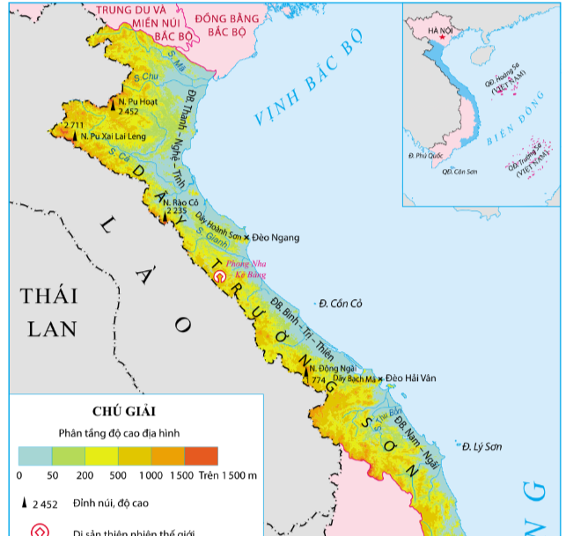
a) Địa hình
Xác định trên lược đồ: vườn quốc gia Phong Nha - Kẻ Bàng, quần đảo Hoàng Sa - Trường Sa.

Slide 5

Nêu đặc điểm của đồng bằng ở vùng Duyên hải miền Trung.
Notes:
Hương Thảo – Zalo 0972.115.126. Các nick khác đều là giả mạo

Slide 6
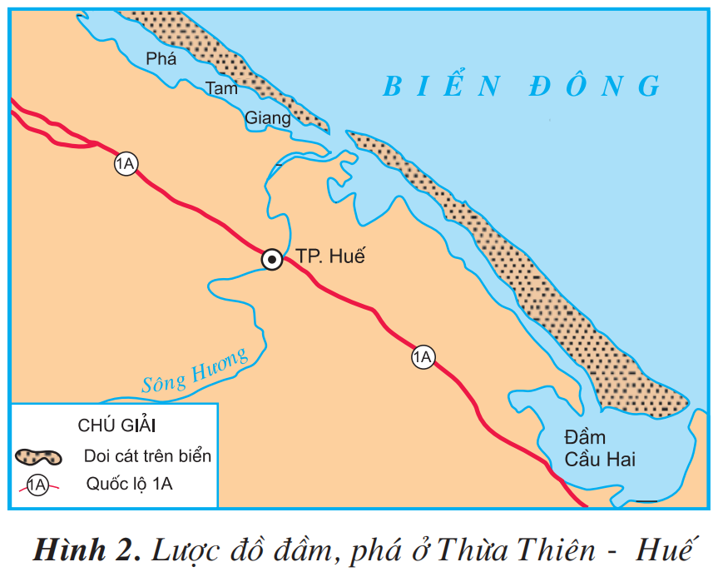

Những vùng thấp trũng ở cửa sông, nơi có đồi cát dài chắn phía biển thường tạo nên các đầm, phá.

Slide 7



Địa hình của vùng có sự khác biệt từ Tây sang Đông:
Phía tây là địa hình đồi núi.
Phía đông là các dãy đồng bằng nhỏ, hẹp .
Ven biển thường có các cồn cát, đầm phá

Slide 8


b) Khí hậu
Đọc thông tin, em hãy cho biết những đặc điểm chính về khí hậu của vùng Duyên hải miền Trung.

Slide 9
Khu vực phía bắc và phía nam dãy núi Bạch Mã có sự khác nhau về nhiệt độ: Phần phía bắc có một đến hai tháng nhiệt độ dưới 20 độ C do chịu ảnh hưởng của gió mùa Đông Bắc, phần phía Nam có nhiệt độ cao quanh năm do ít chịu ảnh hưởng của gió mùa Đông Bắc .
Vùng có mưa lớn và bão vào mùa thu – đông. Mùa hạ của vùng ít mưa, phía bắc chịu ảnh hưởng của gió Tây Nam khô nóng, phía nam thường xảy ra hiện tượng hạn hán.

Slide 10

c. Sông ngòi
Đọc thông tin và quan sát hình 2: Kể tên và chỉ trên lược đồ một số sông ở vùng Duyên hải miền Trung

Slide 11
Vùng có nhiều sông, phần lớn là sông ngắn và dốc
Mùa mưa thường có lũ lụt, lũ quét; mùa khô có tình trạng thiếu nước.

Slide 12
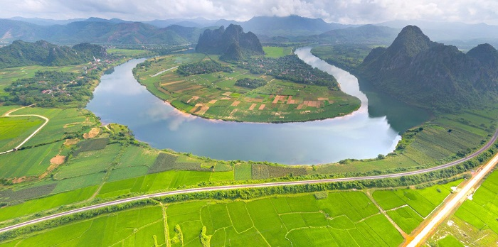


Slide 13
